Slide 1
Praktická cvičení 3. 4. 2020
ČVÚT FBMI
Předmět: Zdravotnické informační zdroje
Jméno studenta:

Slide 2

Internetové obchody odborných publikací
1. Amazon
Jaká je cena nové publikace: Biomedical Engineering: Bridging Medicine and Technology (Cambridge Texts in Biomedical Engineering) od W. Mark Saltzmana, rok vydání 2009.
ODPOVĚĎ:
Nápověda: http://www.amazon.com/

Slide 3


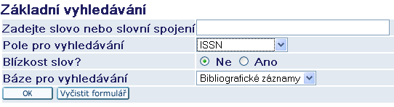
Katalogy knihoven
2. Ústřední knihovna ČVUT
Najděte v katalogu Ústřední knihovny ČVUT časopis, jehož ISSN je 0301-5491. Je možné dostat se k roku 2010? Na kterých pobočkách je k dispozici rok 2008?
ODPOVĚĎ:
Nápověda: knihovny.cvut.cz , ISSN zapíšeme včetně pomlčky bez mezer, zkratku ISSN nevypisujeme

Slide 4
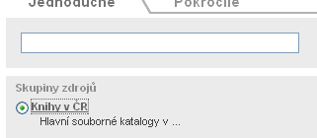




Knihovnické portály
3. Caslin, JIB, Medvik
Zjistěte, v které knihovně (Praha, Kladno) se dá vypůjčit publikace: Menoušek, Jiří – Medicínské informace na Internetu, vyšlo v roce 2001. Je možné si vypůjčit knihu absenčně a v kolika exemplářích? Porovnejte vyhledávání přes:
a) Caslin
b) JIB
c) Medvik
ODPOVĚĎ:
A)
B)
C)
Nápověda: www.caslin.cz , www.jib.cz (SVK Kladno je možné prohledat pouze přes Profi hledání) , www.medvik.cz/cloud

Slide 5

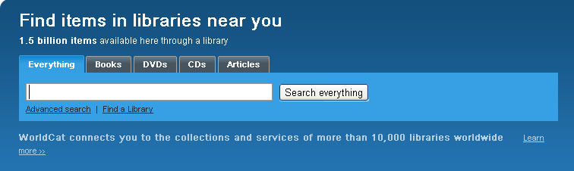
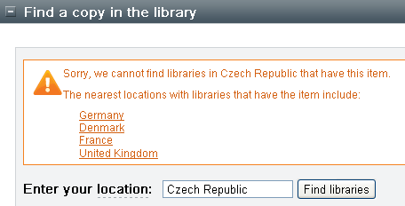
Knihovnické portály zahraniční
4. WorldCat
Z které knihovny v Evropě si můžete půjčit publikaci: Madihally, S.V.: Principles of biomedical engineering. Boston : Artech House, 2010.
ODPOVĚĎ:
Nápověda: www.worldcat.org , do lokace uveďte Czech Republic

Slide 6


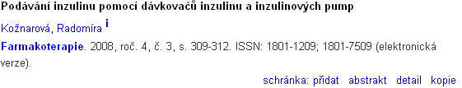

Článkové databáze
5. BMČ
Najděte v BMČ články (ne abstrakta) v češtině na téma: Webové stránky nemocnic.
Kolik článků má k dispozici abstrakt?
Je možné dostat se k plnému textu (případně za jakých podmínek)?
ODPOVĚĎ:
A)
B)
Nápověda: www.medvik.cz/cloud , použijte pravostranné rozšíření *

Slide 7
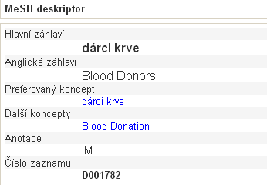
Článkové databáze
6. BMČ
Přes BMČ zjistěte, která nemocnice v ČR se aktivně zabývá informačními systémy pro dárce krve.
ODPOVĚĎ:
Nápověda: www.medvik.cz/cloud

Slide 8

Článkové databáze
7. BMČ
Najděte v BMČ, co znamená PACS. Uveďte název článku, z kterého jste čerpali.
ODPOVĚĎ:
Nápověda: www.medvik.cz/cloud , citace.com

Slide 9
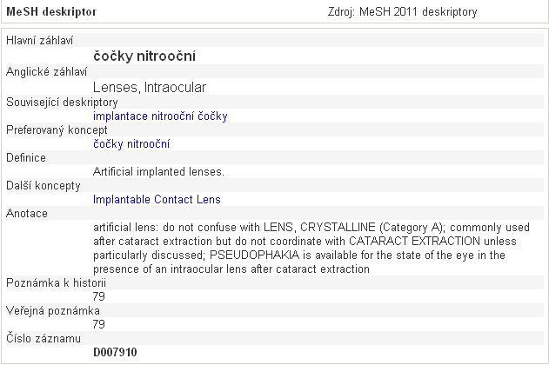
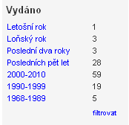
Článkové databáze
8. BMČ
Najděte v BMČ, jaký typ umělé nitrooční čočky je kladně hodnocen v posledních 2 letech?
ODPOVĚĎ:
Nápověda: www.medvik.cz/cloud

Slide 10
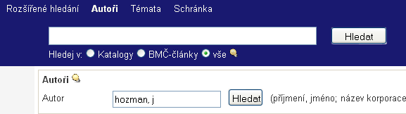
Knihovnické portály
9. Medvik
Najděte v portálu Medvik všechny práce od Jiřího Hozmana. Uveďte jejich počet.
ODPOVĚĎ:
Nápověda: www.medvik.cz/cloud , při hledání autorů v rejstřících začínáme příjmení, kř. jméno

